Slide 1
Q-Fit
매칭점수 로직설계

Slide 2
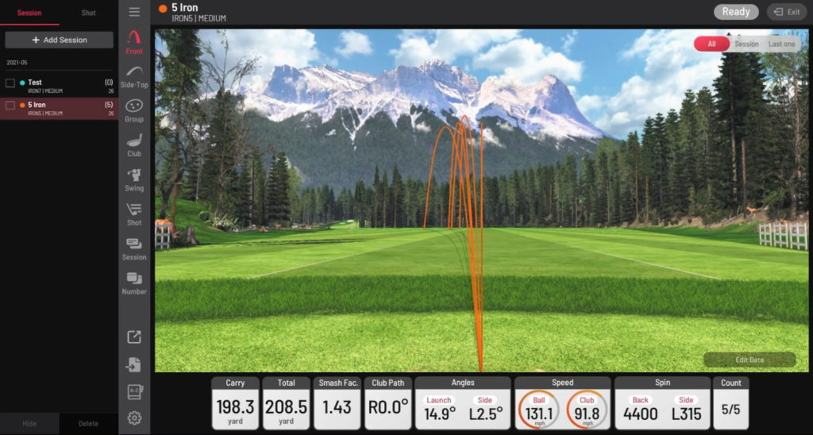
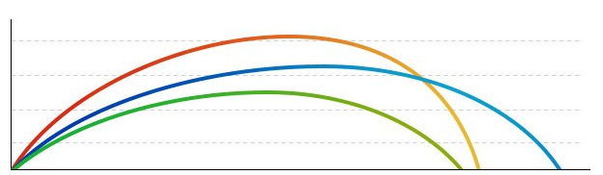
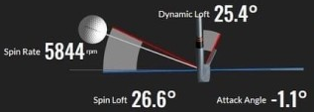
Q-FIT 모드 프로세스
#13~14
추가 선택 / 추가 TEST / 비교분석 (반복)
현재 사용중인 클럽 정보를 입력해 주세요
추천 클럽 조합 중, 시타 하실 클럽을 선택해 주세요.(2)
매칭 클럽으로 TEST 샷을 진행해 주세요 (2)
현재 시타 클럽
헤드 : 테일러메이드 스텔스 9도 샤프트 : Ventus 6S
현재 클럽과 시타 클럽(2)의 비교 분석입니다.
클럽조합 A
헤드 : 테일러메이드 스텔스9도
샤프트 : Ventus 6S
예상 매칭 점수
97 / 100
총점
67 -> 97
항목별
거리 200 -> 210
스핀 2000 -> 2058
발사각 11 -> 11.5
브랜드
클럽조합 B
헤드 : Ping G420MAX 9도
샤프트 : Tensei 6S
예상 매칭 점수
94 / 100
로프트
샤프트강도
현재 개선
현재 개선
클럽조합 C
헤드 : Ping G420MAX 9도
샤프트 : Ventus 6S
무게
예상 매칭 점수
92 / 100

Slide 3
Q-FIT 모드 프로세스
#13~14
추가 선택 / 추가 TEST / 비교분석 (반복)
현재 사용중인 클럽 정보를 입력해 주세요
추천 클럽 조합 중, 시타 하실 클럽을 선택해 주세요.(2)
매칭 클럽으로 TEST 샷을 진행해 주세요 (2)
현재 시타 클럽
헤드 : Ping G420MAX 9도 샤프트 : Tensei 6S
현재 클럽과 시타 클럽(2)의 비교 분석입니다.
클럽조합 A
헤드 : 테일러메이드 스텔스9도
샤프트 : Ventus 6S
예상 매칭 점수
97 / 100
총점
67 -> 94
항목별
거리 200 -> 205
스핀 2000 -> 1800
발사각 12 -> 10
브랜드
클럽조합 B
헤드 : Ping G420MAX 9도
샤프트 : Tensei 6S
예상 매칭 점수
94 / 100
로프트
샤프트강도
현재 개선
현재 개선
클럽조합 C
헤드 : Ping G420MAX 9도
샤프트 : Ventus 6S
무게
예상 매칭 점수
92 / 100

Slide 4
Q-FIT 모드 프로세스
#13~14
추가 선택 / 추가 TEST / 비교분석 (반복)
현재 사용중인 클럽 정보를 입력해 주세요
추천 클럽 조합 중, 시타 하실 클럽을 선택해 주세요.(2)
매칭 클럽으로 TEST 샷을 진행해 주세요 (2)
현재 시타 클럽
헤드 : Ping G420MAX 9도 샤프트 : Ventus 6S
현재 클럽과 시타 클럽(2)의 비교 분석입니다.
클럽조합 A
헤드 : 테일러메이드 스텔스9도
샤프트 : Ventus 6S
예상 매칭 점수
97 / 100
총점
67 -> 92
항목별
거리 200 -> 180
스핀 2000 -> 2300
발사각 13 -> 14
브랜드
클럽조합 B
헤드 : Ping G420MAX 9도
샤프트 : Tensei 6S
예상 매칭 점수
94 / 100
로프트
샤프트강도
현재 개선
현재 개선
클럽조합 C
헤드 : Ping G420MAX 9도
샤프트 : Ventus 6S
무게
예상 매칭 점수
92 / 100

Slide 5
AI 클럽 매칭 (유료)
#6
AI 클럽 매칭
유저 콤플렉스 수집
임종화 님 에게 맞는 최적의 클럽을 지금 바로! 찾아 드려요
당신이 클럽 변경을 통해 가장 수정하고 싶은 부분을 골라주세요
클릭시 해당 항목을 중점으로 전체 알고리즘이 비중이 설정
클릭시 다음페이지 이동 ( 한가지만 선택 가능 )
각 항목별 비중치 변경 설정 페이지 ( admin )
Q-FIT > AI 클럽 매칭
<
비거리 증가

Slide 6
채점항목
기본 항목
비거리(%),
퍼짐정도(탄도편차)(%)
추가 항목(사용성/편의성)
헤드 항목(%)
샤프트 항목(%)
샤프트 알고리즘 번호’1번’
방향별(%)
+
+
샤프트 알고리즘 번호’2번’
커브별(%)
샤프트 알고리즘 번호’3번’
탄도별(%)
컴플렉스 선택에 따라 항목 비율변경
항목 1. 기본항목(기본점수 +- α) + 추가항목(만점점수)
항목 2. 기본항목안 비거리 비율(%) + 기본항목안 퍼짐정도(탄도편차) 비율(%)
항목 3. 추가항목안 헤드항목(%) + 샤프트항목(%)
항목 4. 추가항목
항목 5. 추가항목

Slide 7
기본항목
[비거리]
한 유저(사용중인 장비)의 Carry값’과 다른 클럽 조합들의 ML예측 Carry값 대비 비율에 따른 점수배점
-> 기본 점수(점) + 비거리 %증가 혹은 감소(1점 채점 혹은 감점)
-> 유저가 Complex선택란에서 비거리 개선 선택시, 비거리 %(여기 수치값은 상의 후 결정)
Ex) Tsi2 10 - Tour AD UB 5S를 사용중인 유저의 Carry값 yd
1. G430 LST 9 – Tensei Pro White 1K의 ML 예측 ‘Carry값’ yd(%증가) -> 30점 + 4점 = 34점
2. ST-X 230 10.5 – Tensei Pro White 1K의 ML 예측 ‘Carry값’ yd(%감소) -> 30점 – 2점 = 28점
[퍼짐정도(탄도편차)] Coming Soon
-> 예상 x,y값을 알기위해서 ML예측 Spin Rate, Launch Anlge등 어떤 특성들이 필요한지 알아봐야함
한 유저(사용중인 장비)의 편차값과 다른 클럽 조합들의 ML예측 편차값 대비 편차 차이에 따른 점수배점
-> 기본 점수(10점) + 탄도편차 % 증가 혹은 감소(1점 감점 혹은 채점)
Ex) Tsi2 10 - Tour AD UB 5S를 사용중인 유저의 ‘유클리디안 거리’(1000개샷중 평균 x,y좌표와 가장 거리가 먼 좌표의 거리) yd
1. G430 LST 9 – Tensei Pro White 1K의 ML 예측 x,y값에 대한 거리 yd(%감소) -> 10점 + 10점 = 20점
2. ST-X 230 10.5 – Tensei Pro White 1K의 ML 예측 x,y값 yd(%증가) -> 25점 – 10점 = 15점
기본 항목
비거리,
퍼짐정도(탄도편차)

